Slide 1
РОЗВИТОК ЕЛЕКТРОННОЇ ЛОГІСТИКИ В УКРАЇНІ
Підготувала: студента 3 курсу
факультету ЕІ
спеціальності Економічна кібернетика
Скидан І.О.

Slide 2
У праці досліджено основні теоретичні аспекти поняття електронної логістики. Розглянуто основні задачі, які вирішує впровадження електронної логістики з позиції підвищення ефективності торгівельної діяльності та продуктивності функціонування підприємств за сучасних умов.

Slide 3
Електронна логістика
– це підсистема менеджменту щодо прогнозування, планування, прийняття рішень, координації та контролю електронних інформаційних потоків за допомогою інформаційно-телекомунікаційних систем та технологій із застосуванням математичних методів

Slide 4
Сутність електронної логістики актуальна не тільки в ситуації фізичного постачанні продукції від виробника до споживача через ланцюг інших організацій, її можна віднести й до ситуацій, які пов’язані із організацією інформаційних потоків в електронному вигляді для вирішення проблем та задач компаній, які у своїй роботі використовують Інтернет.

Slide 5
Інтернет технології дозволяють надавати клієнтам ряд додаткових логістичних послуг підвищують конкурентоспроможність компаній: відстеження перевезення вантажів, довідкові дані, порівняння альтернативних варіантів, індивідуалізацію обслуговування. Все це сприяє підтримці тривалих відносин між партнерами. Інвестиції в Інтернет стають інвестиціями в підтримку цих відносин, або, як говорить Пітер Друкер, "інвестиціями не у всередину компанії, а за її межі".

Slide 6
Електронна логістика у сфері торгівлі сприяє тому що:
зміщується центр ваги на ринку і в логістичній системі в бік покупця;
покупець отримує можливість зручного та швидкого вибору і порівняння продукту по всьому світу з екрану свого комп'ютера;
покупцю стає набагато легше отримати те, що він хоче, а не те, що залишилося на складі;
стає можливим індивідуальне спілкування з кожним клієнтом, а результат такого спілкування представляє цінну маркетингову інформацію.

Slide 7
За допомогою мережевих технологій можливо вирішувати наступні логістичні завдання:
реклама компанії та продукції;
надання інформації про перелік послуг та прас-листів;
облік постійних клієнтів та партнерів;
надання споживачам документів на платній та безкоштовній основі;
функціонування інтерактивної консультативної служби;
пошук контрагентів через реєстр бізнес-партнерів та бази інформаційно-логістичних ресурсів в мережі;
електронне фрахтування;
моніторинг вантажів та транспортних засобів;
створення довідкової системи для клієнтів;
електронна торгівля через Інтернет;
функціонування системи самостійних замовлень.

Slide 8
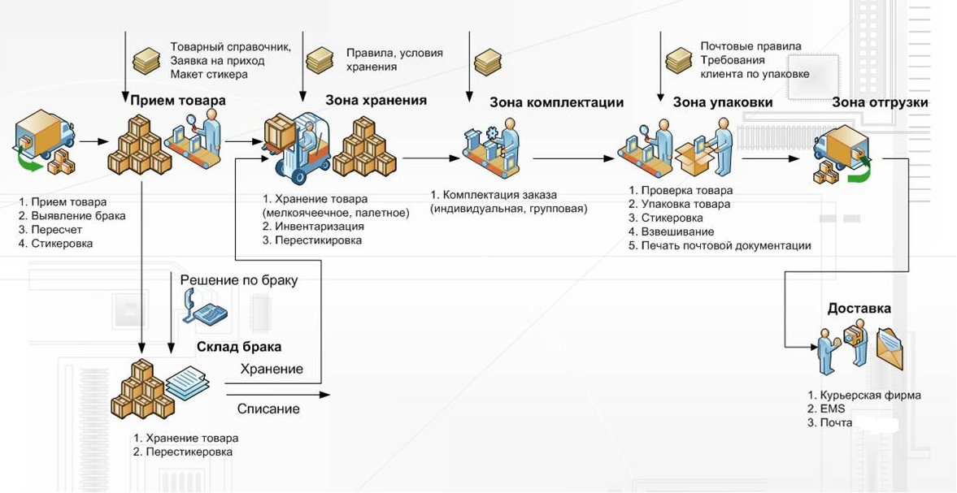
Логістичний процес

Slide 9

Дякую за увагу!

